Slide 1
Генератор отчета по курсовой работе по содержимому репозитория на Github.com
Магистр: Шкулёв Антон
Бакалавры: Клименко Анна
Шабашов Никита

Slide 2
Отчет по третьему этапу работы

Slide 3
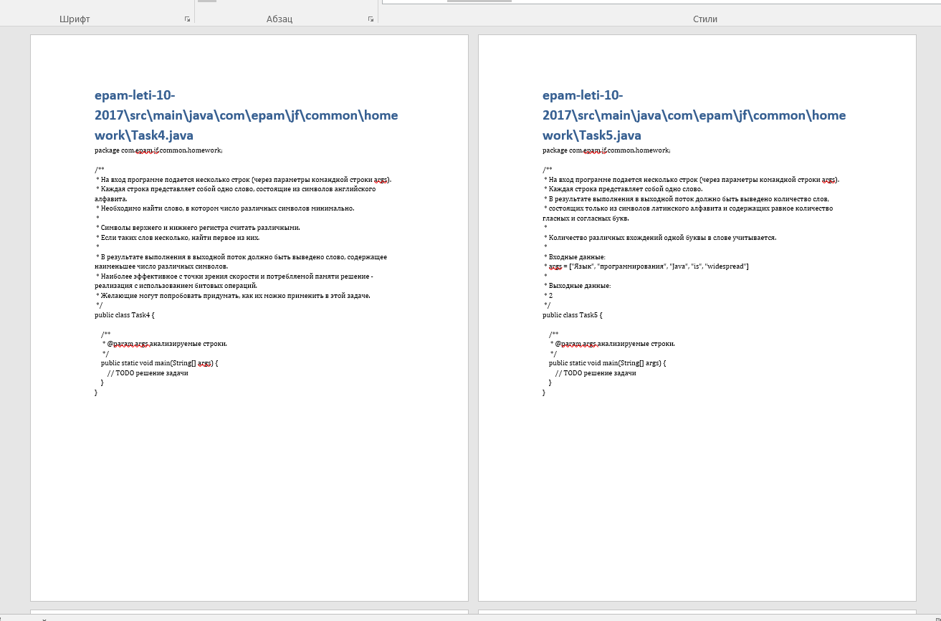
Добавлен раздел кода приложения

Slide 4
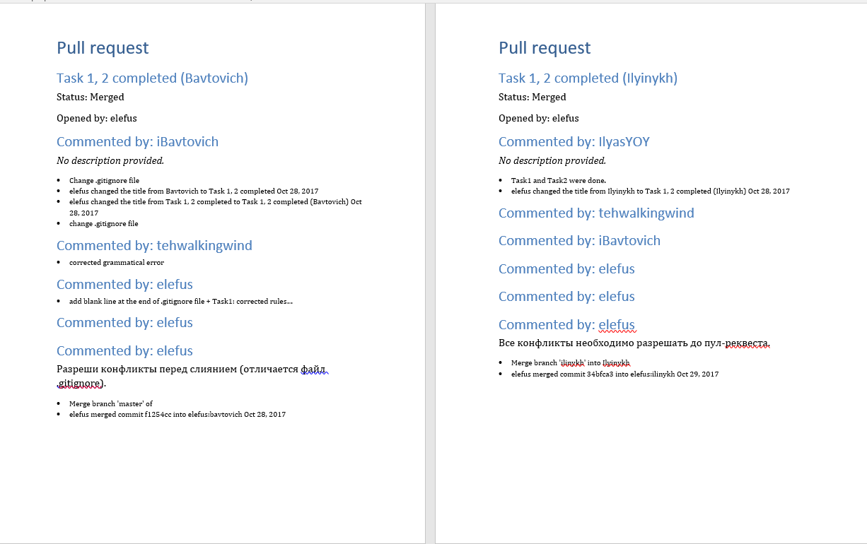
Сделан парсинг pull request и issue

Slide 5
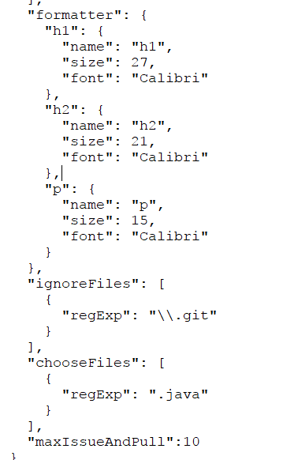
Доработан конфигурационный файл

Slide 6
И ещё…
были исправлены ошибки предыдущих этапов.

Slide 7
Итоговый отчет по проекту

Slide 8
Что требовалось сделать
Требуется реализовать инструмент, который позволяет:
cформировать из вики-страниц и заранее известного шаблона отчет в формате .doc
cформировать раздел Приложение, который включает разделы “замечания по ходу выполнения работы” - дискуссия из пулл-реквестов в репозитории и “Исходный код”.

Slide 9
Что сделали
В конечном итоге у нас получилось консольное приложение, которое по заранее известному шаблону формирует отчет по содержимому репозитория, а также включает issue и pull request.

Slide 10
Использованные технологии
Версия: python 3.6.2
Библиотеки:
python-docx
requests
bs4
mistune

